Slide 1
Физика
6
класс
Тема:
Понятие о равномерном и неравномерном движении. Скорость и единица ее измерения.

Slide 2
По траектории
По скорости

Slide 3
Повторение
Механическое движение - …
Траектория - …
Материальная точка - …
Тело отсчета - …
Путь - …
Перемещение - …

Slide 4
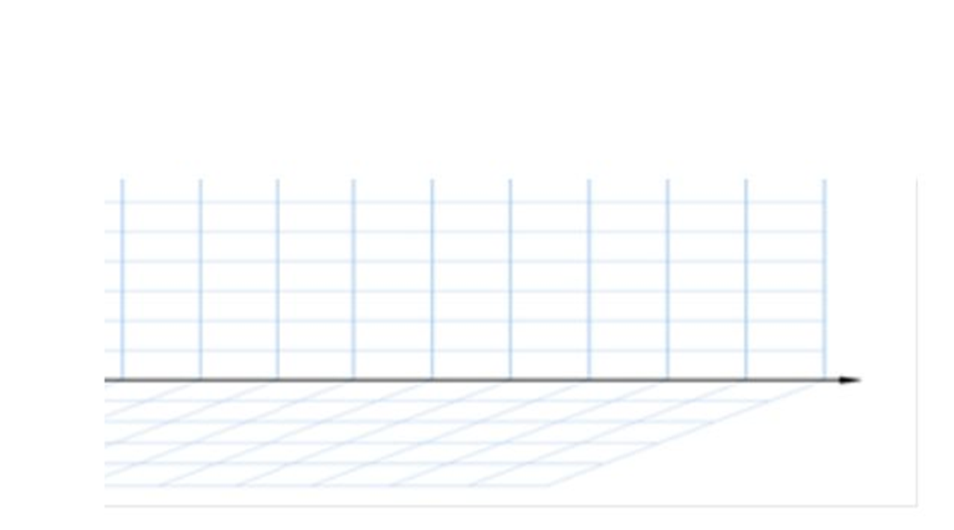
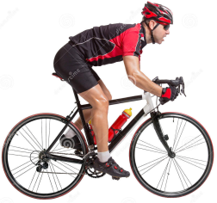
Равномерное движение это движение, при котором тело за любые равные промежутки времени, проходит равные расстояния.
$$t_{1}$$
=
$$t_{2}$$
=
$$t_{3}$$
$$S_{1}$$
=
$$S_{2}$$
=
$$S_{3}$$

Slide 5
Неравномерное движение это движение, при котором тело за любые равные промежутки времени, проходит не равные расстояния.
$$t_{1}$$
=
$$t_{2}$$
=
$$t_{3}$$
$$S_{1}$$
˂
$$S_{2}$$
˂
$$S_{3}$$

Slide 6
[$\frac{м}{с}$]

Slide 8
$\frac{м}{с}$ в $\frac{км}{ч}$

Slide 9
Пример:
1) 18 $\frac{км}{ч}$ =
$\frac{18}{3,6}$ $\frac{м}{с}$ =
5 $\frac{м}{с}$
2) 54 $\frac{км}{ч}$ =
$\frac{54}{3,6}$ $\frac{м}{с}$ =
15 $\frac{м}{с}$
3) 72 $\frac{км}{ч}$ =
$\frac{72}{3,6}$ $\frac{м}{с}$ =
20 $\frac{м}{с}$
120*$\frac{1}{60}$ $\frac{м}{с}$ =
2 $\frac{м}{с}$
4) 120 $\frac{м}{мин}$ =
5) 5 $\frac{см}{с}$ =
5*$\frac{1}{100}$ $\frac{м}{с}$ =
0,05 $\frac{м}{с}$

Slide 11
Задача 1
Скорость зайца 54 $\frac{км}{ч}$, скорость дельфина 20 $\frac{м}{с}$. Чья скорость больше?
Дано:
Решение:
$ϑ_{з}$ = 50 $\frac{км}{ч}$
$ϑ_{д}$ = 20 $\frac{м}{с}$
= 20*3,6 $\frac{км}{ч}$
= 72 $\frac{км}{ч}$
$ϑ_{д}$ = 20 $\frac{м}{с}$
$ϑ_{з}$ = 50 $\frac{км}{ч}$ $ϑ_{д}$ = 72 $\frac{км}{ч}$
˂
$ϑ_{з}$ $ϑ_{д}$
?
Ответ: $ϑ_{д}$ ˃ $ϑ_{з}$

Slide 12
Задача 2
За какое время плот плывущий по реке, преодолеет путь в 15 км, если скорость течения равна 0,5 $\frac{м}{с}$
Дано:
СИ:
Решение:
t = $\frac{S}{θ}$
S = 15 км
15000 м
t = $\frac{15000}{0,5}$
= 30000 (c)
ϑ = 0,5 $\frac{м}{с}$
t = $\frac{30000}{60}$
= 500 (мин)
t = ?
Ответ: 500 мин

Slide 13
Задача 3
Автомобиль проходит по проселочной дороге
50 км за 4 ч, а оставшиеся 100 км по шоссе – 1 ч. Определите среднюю скорость автомобиля.
Дано:
Решение:
$S_{1}$ = 50 км
$ϑ_{ср}$ = $\frac{S_{общ}}{t_{общ}}$
$ϑ_{ср}$ = $\frac{S_{1}+ S_{2}}{t_{1}+ t_{2}}$
$t_{1}$ = 4 ч
$S_{2}$ = 100 км
$ϑ_{ср}$ = $\frac{50+100}{4+1}$ =
$\frac{150}{5}$ =
30 ($\frac{км}{ч}$)
$t_{2}$ = 1 ч
$ϑ_{ср}$ - ?
Ответ: 30 $\frac{км}{ч}$

Slide 14
Задание:
Прочитать тему 20.
Выполнить упражнение 3 (стр.51).

